Slide 1
2. Einsatzzeit
Notes:
Wiederholung Einsatzgrundsätze nach FwDV 7

Slide 2
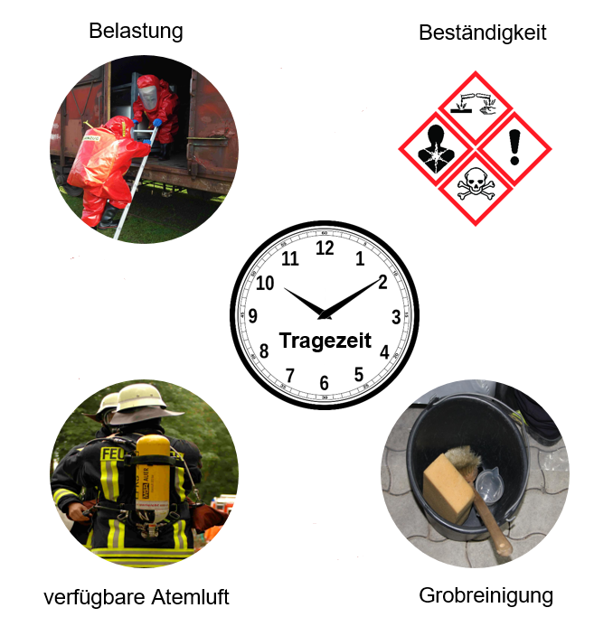
Einsatzzeit
Belastung
Beständigkeit
Verfügbare Atemluft
Grobreinigung
Notes:
Verfügbare Atemluft: Atemluft, welche dem CSA-Träger in der Atemluftflasche zur Verfügung steht.
Belastung: Abhängig von der durchzuführenden Tätigkeit kann die Belastung für den CSA-Träger recht hoch sein. Dies ist beispielsweise der Fall, wenn ein Kunststoff-Deckelfass in ein sogenanntes Bergungsfass gebracht werden muss. Eine geringere Belastung ist dann zu erwarten, wenn nur eine Schraube eines Flansches fester gezogen werden muss. Die Art der Arbeit hat dabei direkte Auswirkungen auf die verfügbare Atemluft.
Beständigkeit: Dauer der Einwirkung von Chemikalien gegen die der Chemikalienschutzanzug Schutz bietet. Hier sind insbesondere entsprechende Herstellerangaben, sowie die Beständigkeitsliste des entsprechenden CSA und seiner Komponenten (Stiefel, Handschuhe, etc.) zu berücksichtigen.
Grobreinigung: Der Luftvorrat im Isoliergerät muss ausreichen, um nach der Einsatztätigkeit entsprechende Dekontaminationsmaßnahmen durchführen zu können. Dies wirkt sich ebenfalls auf die Einsatzzeit, insbesondere auf die Einsatzzeit in KSF 3, aus.

